Slide 1



Kit de
BUN VENIT
Notes:
Perfect

Slide 2


Bun-venit
în lumea cercetășiei!
Suntem încântați să te avem alături de noi, în acest mediu sigur și suportiv în care îți poți împărtăși și dezvolta competențele,comportamentele, valorile și atitudinile necesare pentru a fi un lider al schimbării.
Așadar, nu doar că te alături unei mișcări educative, dar devii parte dintr-o comunitate globală de peste 50 de milioane de cercetași, răspândiți în peste 200 de țări și teritorii.
Împreună, vom învăța, vom crește și vom face lumea mai bună!

Slide 3

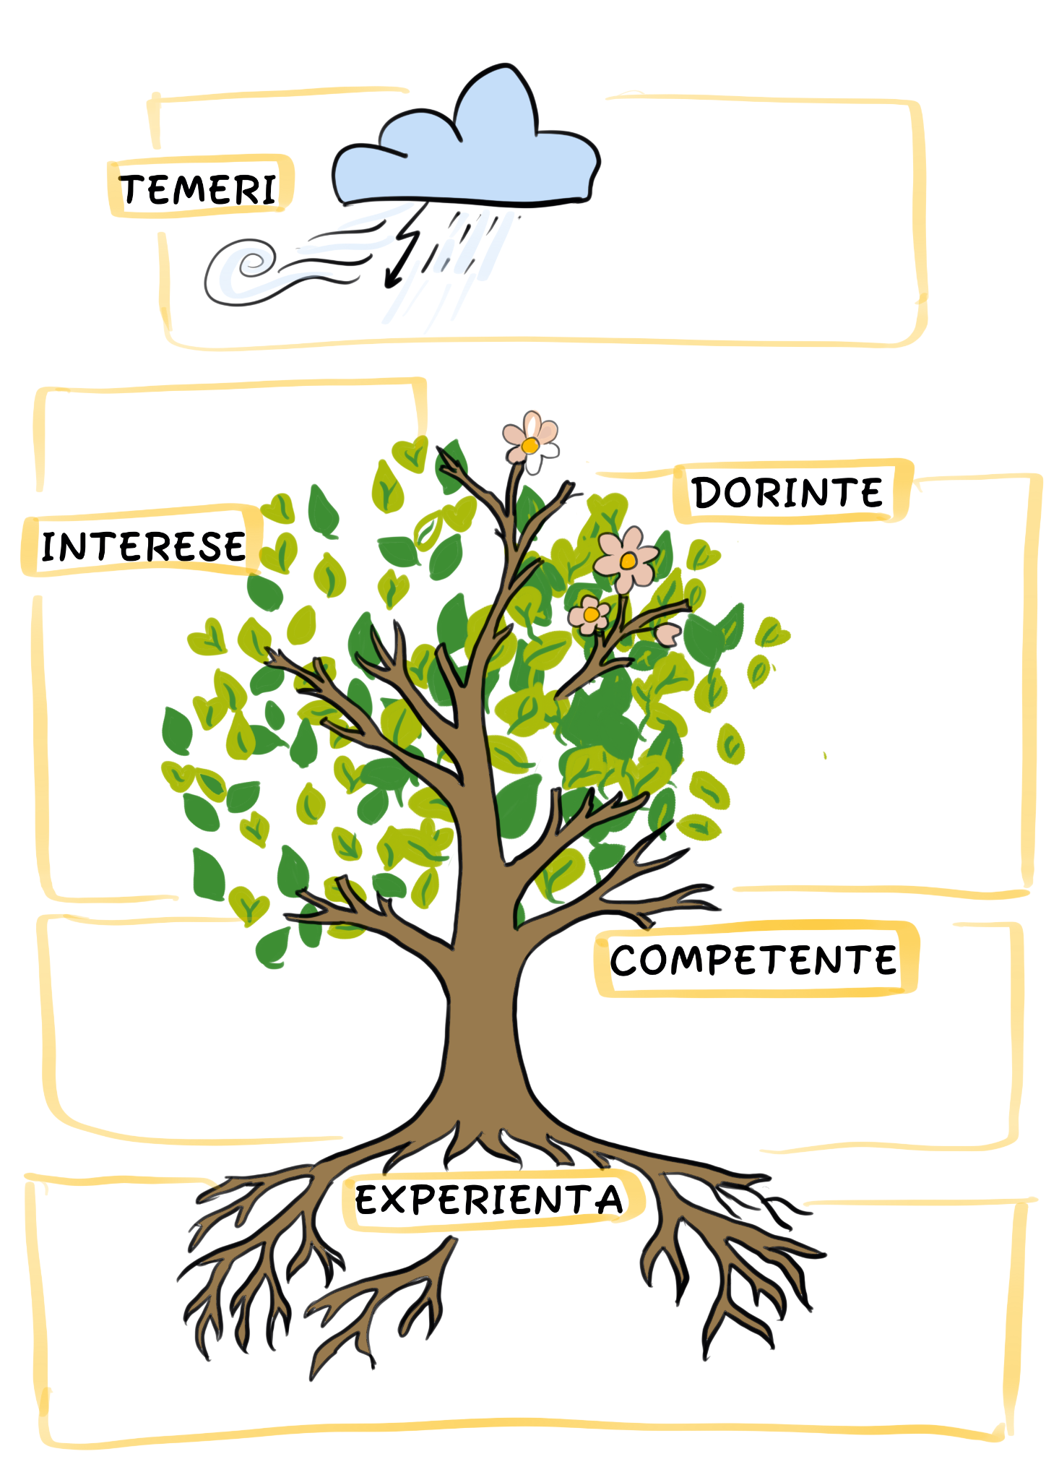
Totul despre mine

Slide 4


Istoric Organizație
În România, Cercetășia are o istorie bogată care datează din 1913, iar astăzi continuă să joace un rol vital în dezvoltarea tinerilor. Prin intermediul unei varietăți de programe educaționale și experiențiale, cercetașii din România sunt pregătiți cu abilități valoroase de viață și sunt încurajați să devină cetățeni activi și implicați.
Ziua Mondială a Cercetășiei este sărbătorită anual pe 22 februarie, pentru a comemora nașterea fondatorului, Robert Baden-Powell. Această zi servește ca o oportunitate de a recunoaște contribuțiile cercetașilor din întreaga lume și impactul pozitiv pe care aceștia îl au asupra comunităților lor.
Metoda pedagogică specifică, Metoda Scout, este o formă de educaţie non-formală testată și cu rezultate de succes. Specificul Metodei este că împuterniceşte fiecare individ să devină agentul principal al propriei sale dezvoltări şi unicitatea ei se bazează pe îmbinarea mai multor elemente, care lucrează împreună, în coeziune oferind astfel un sistem complex de dezvoltare.
Poţi găsi informaţii pe:
❖scout.ro - informaţii generale
❖membri.scout.ro - platforma online unde sunt gestionate datele membrilor organizației
❖formare.scout.ro - informaţii despre formare
❖sfh.scout.ro - informaţii despre politică şi procedurile de siguranţă a tuturor membrilor din organizaţie
❖consiliuldirector.scout.ro - informării generale, decizii, mandate şi ce este nevoie să transmită consiliul

Slide 5



Slide 6

Istoric Centrul Local
Notes:
Perfect and lets leave it like this

Slide 7

Prezentare Centrul Local

Slide 8

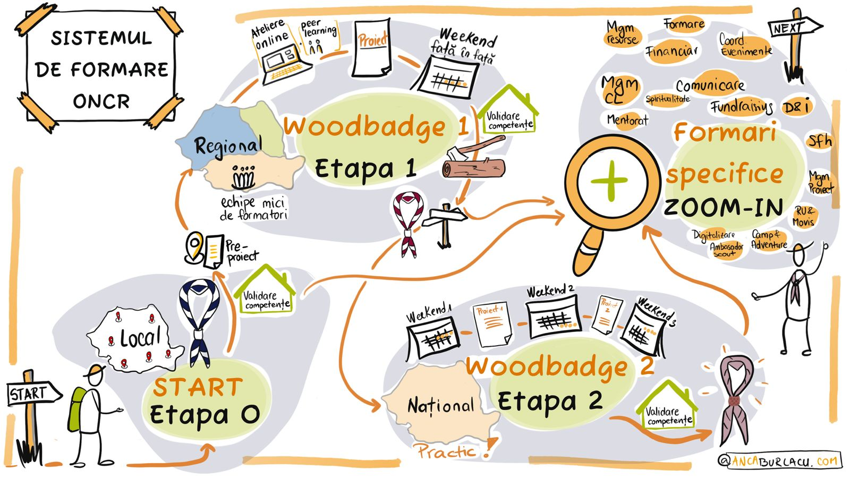
Oportunități de formare
moodle.scout.ro
e-learning-uri pe diferite domenii, aici poţi avea acces după ce au cont pe platforma internă membri.scout.ro
Woodbadge
sistem de formare recunoscut la nivel mondial, în întreaga Organizație Mondială a Mișcării Scout (OMMS)

Slide 9

Documente necesare
Sunt câteva documente care sunt obligatorii de avut, la intrarea în organizație, conform procedurii de verificare a integrităţii Safe from Harm:
Adeziune semnată
Cazier judiciar
Certificat de integritate comportamentală
Copie după act de identitate
Adeziunea sau alte documente se găsesc pe membri.scout.ro

Slide 10

altele…

Slide 11


Notițe

Slide 12
Notițe

Slide 13
Notițe

Slide 14

Echipa Națională de Formare
formare@scout.ro
Illustrations: @ANCABURLACU.COM

